Slide 1
コイヌの単語帳v2.0
司会者：スリーピードッグ
2016/02/06

Slide 2


Slide 3
もしかして私たちは既にシミュレーション世界にいるの！？

Slide 4
バーチャルマシンとは？
シミュレーション仮設とは？
シミュレーション世界の中にいるかどうかを検証する手段？
参考資料
http://karapaia.livedoor.biz/archives/52179386.html
「この宇宙が仮想現実である10の根拠」
Are You Living In a Computer Simulation? Nick Bostrom
https://ja.wikipedia.org/wiki/シミュレーション仮説

Slide 5
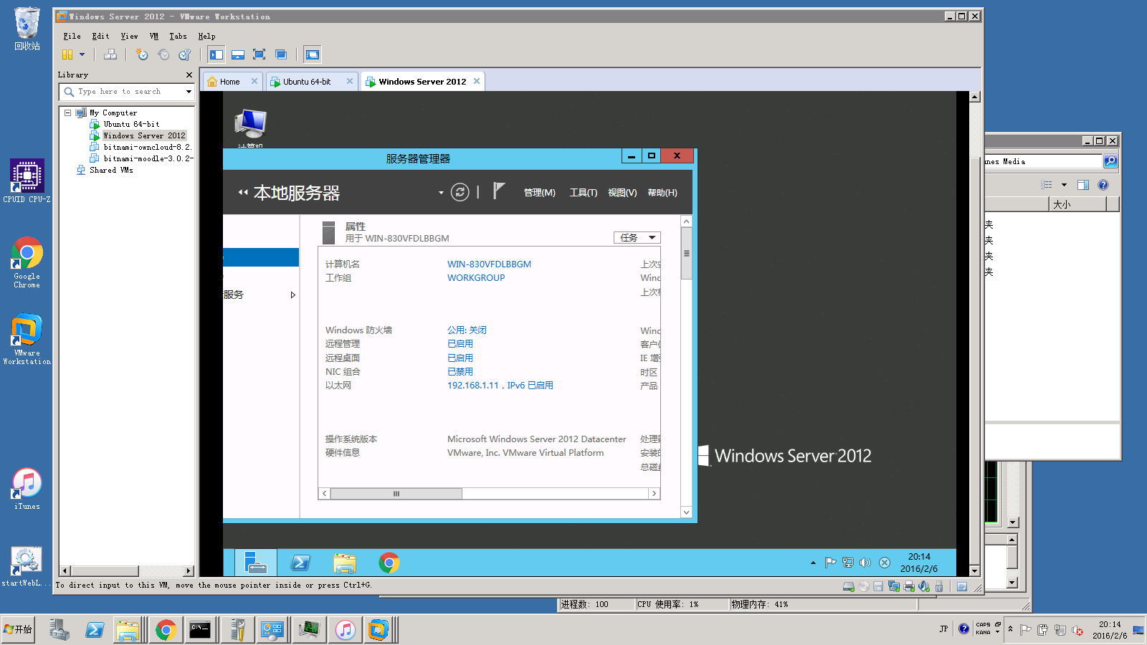

Slide 6
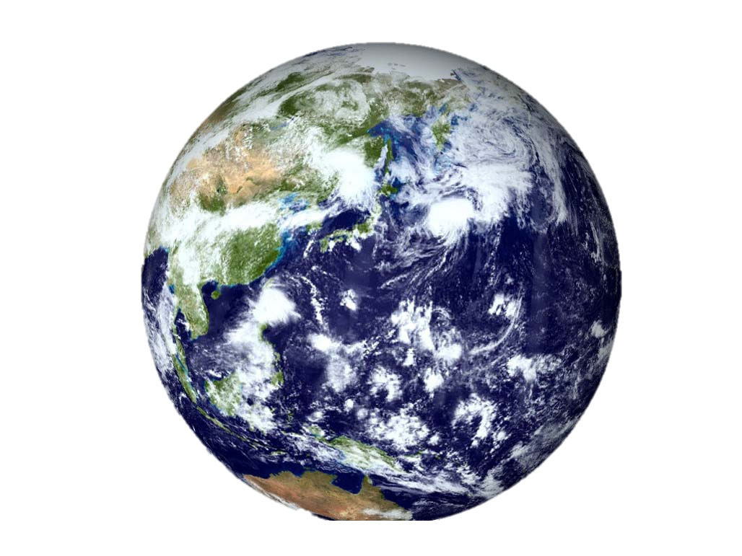
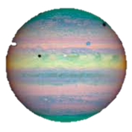
。
。
。
。
。
。
。
。
。
。
。
。
。
。
。
。
。
。
。
。
。
。
。
。
シミュレーション
ワールド
シミュレーション
ワールド
リアル
ワールド
シミュレーション
ワールド
シミュレーション
ワールド
。
。
。
。
。
。

Slide 7
リアルワールド：
シミュレーションワールド＝１：N

Slide 8
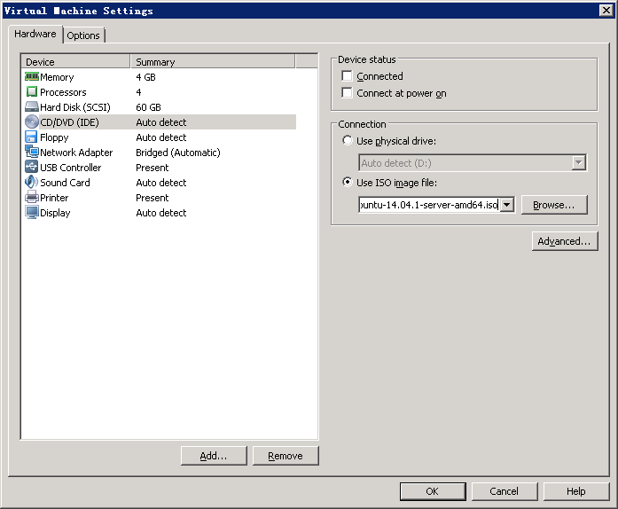

Slide 9
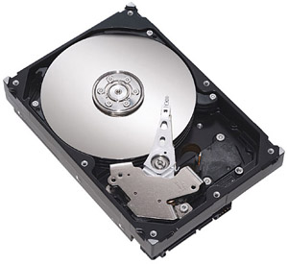
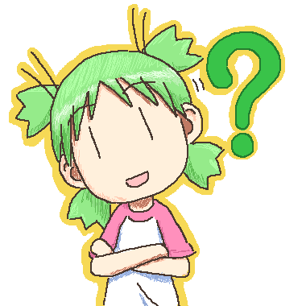
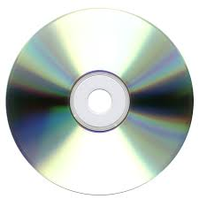
なんでアクセススピードはこんな早いの？

Slide 10
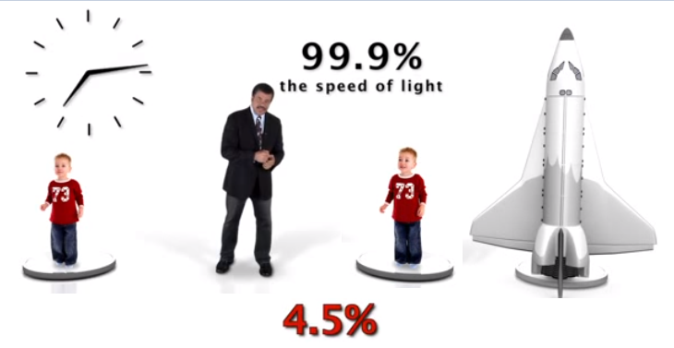
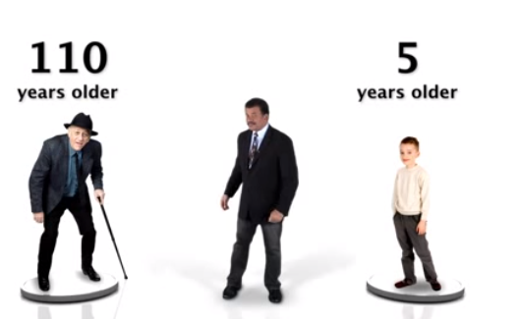
ゲーマーなら知っているように、コンピューターの負荷が大きすぎると、動作が重くなる。すなわちゲームにおける時間の流れがゆっくりになるのだ。
速度や大きな質量の側で時間が遅くなるという事実は、世界が仮想現実であることを示唆しているのではないか。

Slide 11
私の勝手な
思い込み

Slide 12
エピソード１
羽毛布団

Slide 13
私は布団の重量と温かさは比例するとずっと思いこんでいました。実家にいた頃、冬の季節に使うものは大変重たいものでした。下から式布団、毛布、自分、毛布、綿の布団、綿の布団。地元は北国ではありませんでしたが、隙間から風が入る古家なのでこれぐらいでないととてもつらかったのです。

Slide 14
しかし、二重の綿の布団は重く、夜中にも金縛りを気づかないほど布団は自分を圧迫し続けていました。当時はそれが当たり前だったので、温かく寝るためにはこれくらいの重さが必要だと感じていました。

Slide 15
時はすぎ、縁あって結婚した妻は私たちの新居に羽毛布団を持ってきました。それが驚くほど軽く、持っても持った気がしない。羽毛布団といえば、怪しい人が自宅へ高額料金で売りに来るイメージしかない私は、これが羽毛布団かと心の中でつぶやくことしかできませんでした。

Slide 16
嫁さんはこれで冬を乗り切るつもりなのか。嫁さんは騙されたんじゃないのだろうか。心配を抱えながら迎えた冬の日、羽毛布団のデビューです。恐る恐る布団のなかにはいるとそれが温かく、しかも体は自由です。まるでアルプスの少女ハイジの干し草の布団のよう。何なのだこれは、これが羽毛の力なのか。こうして私の既成概念は粉々に砕け散ったのでしだ。私の思い込みでした。

Slide 17
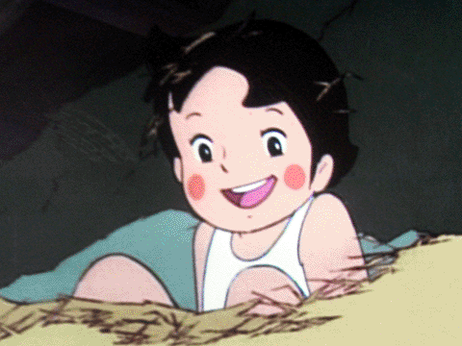
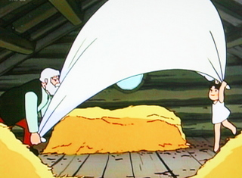
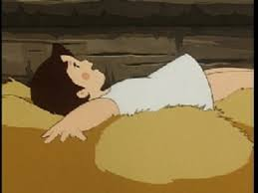

Slide 18
エピソード２
南極は寒いの？

Slide 19
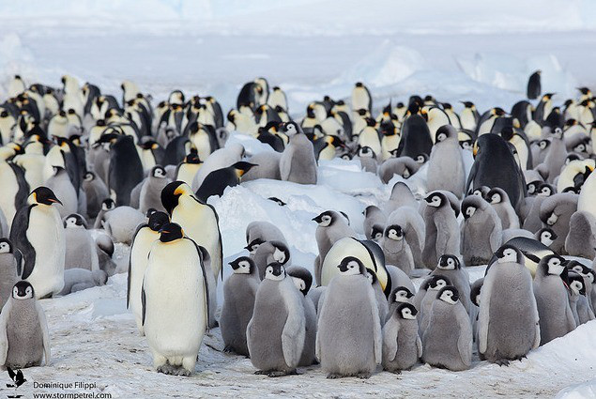
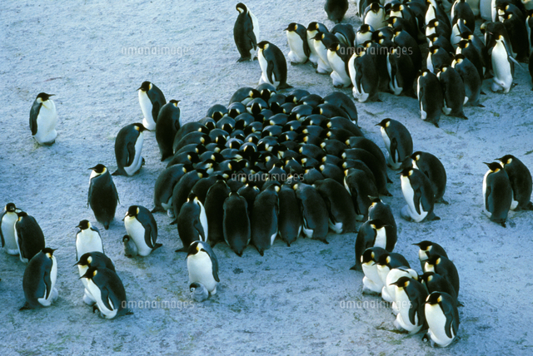

Slide 20
私の勝手な思い込みは北極はとても寒く、南極はとても暑いと思っていたことです。ホッキョクグマは寒いから厚い毛に覆われ、南極ペンギンは熱いから海で泳ぐのかなと思っていました。高校卒業が迫った頃、先生が見せてくれたビデオで南極は北極よりも寒いことを知り、寒そうに一時困って暖を取るペンギンにとても衝撃を受けました。

Slide 21
18年目の真実に動揺を隠せなかったのですが、友人たちは平然としていて、どうやら知らなかったのは私だけです。南極が熱いか寒いかなんて当たり前すぎてテスト問題にもならないでしょうね。

Slide 22
あやうく勘違いしたまま大人になるところだったので、ビデオを見せてくれた先生には卒業式に感謝の言葉を伝えました。今思えば最後の最後で先生のおかけで南極が寒いと分かりましたありがとうございますと言われた先生の気持ちを考えるといたたまれません。

Slide 23
エピソード３
親の名前

Slide 24
両親をぱぱ、ままと小さいころから呼んでいるのですが、小学校四年生の頃クラスメートと自分の両親の名前は何かという話になりました。その時初めて自分の両親にも名前があるんだということに気づきました。親もお互いをぱぱ、ままと呼び合っているので、そのまま両親の名前など気にしていませんでした。

Slide 25
クラスメートからは「へえ？！知らないの？」と驚かれてしまいました。その日の夜、「すみません！名前を教えてください！」と聞くと一瞬の間をおいてから大笑いされました。みなさんは一体どんな機会で親の名前を知りましたか。

Slide 26
私の勝手な
思い込み

Slide 27
ご清聴有難う御座いました！

